Slide 1
HTML CSS Javascript Javascript – Webservices

Slide 2
Objectif
Découvrir le format JSON
Manipuler des callbacks
Solliciter des WebServices

Slide 3
JSON
JSON est un acronyme pour « JavaScript Object Notation ».
Il s’agit d’un format d’échange de données respectant l’écriture JavaScript.
Aujourd’hui, il est très utilisé pour envoyer des informations d’une application à une autre.

Slide 4
JSON
Il existe deux éléments principaux en JSON : les « objets » et les « tableaux ».
Les objets sont délimités par des accolades { }
Les tableaux sont délimités par des crochets [ ]

Slide 5
JSON
Il existe deux éléments principaux en JSON : les « objets » et les « tableaux ».
Les objets sont délimités par des accolades { }
Les tableaux sont délimités par des crochets [ ]
Observons les schémas du site : https://www.json.org/json-en.html

Slide 6
JSON
Il existe deux éléments principaux en JSON : les « objets » et les « tableaux ».
Les objets sont délimités par des accolades { }
Les tableaux sont délimités par des crochets [ ]
Observons les schémas du site : https://www.json.org/json-en.html
Utilisons la fonction fetch de javascript pour lire un fichier local !

Slide 7
Callbacks
En Javascript, il est possible de stocker des fonctions dans des variables.

Slide 8
Callbacks
En Javascript, il est possible de stocker des fonctions dans des variables.
➔ Regardons l’intérêt avec la calculatrice avec choix d’opérateur (exo 1 revisité)

Slide 9
Callbacks
En Javascript, il est possible de stocker des fonctions dans des variables.
➔ Regardons l’intérêt avec la calculatrice avec choix d’opérateur (exo 1 revisité)
Les callbacks sont un cas particulier de cette utilisation.
Un callback est une fonction passée en paramètre d’une autre fonction, qui sera invoquée par cette dernière à un moment donné du traitement.
source : MDN

Slide 10
Callbacks
En Javascript, il est possible de stocker des fonctions dans des variables.
➔ Regardons l’intérêt avec la calculatrice avec choix d’opérateur (exo 1 revisité)
Les callbacks sont un cas particulier de cette utilisation.
Un callback est une fonction passée en paramètre d’une autre fonction, qui sera invoquée par cette dernière à un moment donné du traitement.
source : MDN
L’objectif est de pouvoir définir des comportements (fonctions) qui s’exécuteront à la fin d’un traitement long, ou à des moments clés de celui-ci.

Slide 11
Callbacks
En Javascript, il est possible de stocker des fonctions dans des variables.
➔ Regardons l’intérêt avec la calculatrice avec choix d’opérateur (exo 1 revisité)
Les callbacks sont un cas particulier de cette utilisation.
Un callback est une fonction passée en paramètre d’une autre fonction, qui sera invoquée par cette dernière à un moment donné du traitement.
source : MDN
L’objectif est de pouvoir définir des comportements (fonctions) qui s’exécuteront à la fin d’un traitement long, ou à des moments clés de celui-ci.
Démos : afficher un message de validation à la fin d’un traitement long; mettre à jour une barre de chargement.

Slide 12
Solliciter des WebServices
Un WebService est une application permettant d’échanger des données avec d’autres applications. (Oracle)

Slide 13
Solliciter des WebServices
Un WebService est une application permettant d’échanger des données avec d’autres applications. (Oracle)
Aujourd’hui, la très grande majorité des WebServices partagent ces données dans un format de fichier appelé JSON.

Slide 14
Solliciter des WebServices
Un WebService est une application permettant d’échanger des données avec d’autres applications. (Oracle)
Aujourd’hui, la très grande majorité des WebServices partagent ces données dans un format de fichier appelé JSON.
Il nous est possible de solliciter ces WebServices pour afficher les données d’autres sites dans notre propre application.

Slide 15
Solliciter des WebServices
Un WebService est une application permettant d’échanger des données avec d’autres applications. (Oracle)
Aujourd’hui, la très grande majorité des WebServices partagent ces données dans un format de fichier appelé JSON.
Il nous est possible de solliciter ces WebServices pour afficher les données d’autres sites dans notre propre application.
(On parle aussi souvent d’API pour Application Programming Interface) – dans ce contexte, une API ou un WebService désignent la même chose)

Slide 16
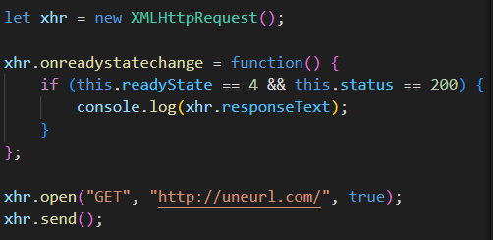
Solliciter des WebServices
En Javascript, c’est l’outil XMLHTTPRequest qui nous permettra de solliciter ces WebServices.

Slide 17
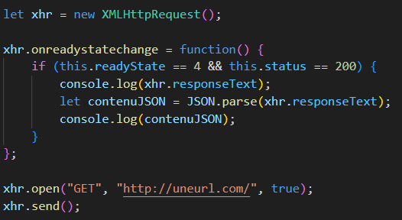
Solliciter des WebServices
La réponse est au format texte (string). Afin de la manipuler comme un objet Javascript, il sera nécessaire de préciser au programme que le texte respecte le format JSON :

Slide 18
Solliciter des WebServices
La réponse est au format texte (string). Afin de la manipuler comme un objet Javascript, il sera nécessaire de préciser au programme que le texte respecte le format JSON :
Testons avec https://api.gouv.fr !

Slide 19
HTML CSS Javascript Javascript – Webservices

